Slide 1
KONFLIK SOSIAL DAN UPAYA PENYELESAIANNYA
Sumber: Buku Paket Sosiologi XI

Slide 2
Pengeertian
Konflik berasal dari kata kerja Latin configere yang berarti saling memukul.
Secara Sosiologis, konflik diartikan sebagai suatu proses sosial antara dua orang atau lebih (kelompok) di mana salah satu pihakberusaha menyingkirkan pihak lain dengan menghancurkannya atau membuatnya tidak berdaya.

Slide 3
Definisi Konflik Menurut Para Tokoh

Slide 4
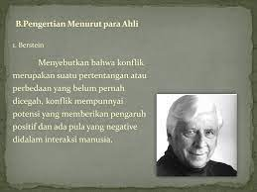
Berstein
Konflik merupakan suatu pertentangan atau perbedaan yang tidak dapat dicegah. Konflik ini mempunyai potensi yang memberikan pengaruh positif dan negatif dalam interaksi manusia.

Slide 5
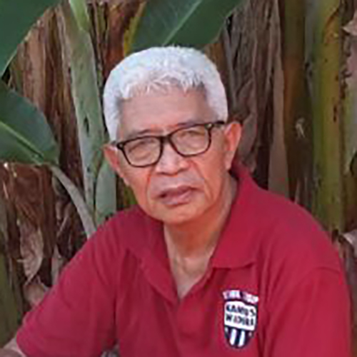
Robert M.Z. Lawang
Konflik adalah perjuangan memperoleh status, nilai, kekuasaan, di mana tujuan mereka yang berkonflik hanya memperoleh keuntungan, tetapi juga menundukkan saingannya.
.

Slide 6
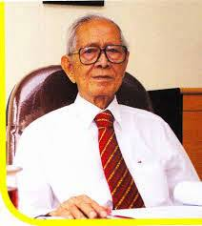
Soerjono Soekanto
Konflik merupakan suatu proses sosial dimana orang perorang atau kelompok manusia berusaha untuk memenuhi tujuannya dengan jalan menentang pihak lawan disertai ancaman atau kekuasaan.

Slide 7
Sumber Konflik
Konflik dilatarbelakangi oleh perbedaan ciri-ciri yang dibawa individu dalam suatu interaksi . Perbedaan tersebut diantaranya adalah menyangkut ciri fisik, kepandaian, pengetahuan, adat istiadat, keyakinan, dan sebagainya. Umumnya penyebab munculnya konflik, antara lain perbedaan kebutuhan, nilai, dan tujuan. Kelangkaan sumberdaya seperti kekuatan, pengaruh, ruang, waktu, uang, popularitas dan posisi, serta persaingan juga turut mempengaruhi timbulnya konflik.

Slide 8
Faktor Penyebab Konflik
Perbedaan individu yang meliputi perbedaan pendirian dan perasaan. Setiap manusia adalah individu yang unik.
Perbedaan latar belakang kebudayaan dan kepentingan. Manusia memiliki pendirian maupun latar belakang kebudayaan yang berbeda.
Perubahan-perubahan nilai yang cepat dan mendadak dalam masyarakat.

Slide 9
Jenis-Jenis Konflik
Konflik
Konflik
Konflik
Pribadi/ Individu
Rasial
Politik
Konflik
Konflik
Konflik
Antarkelas Sosial
Internasional
Antarpenganut Agama

Slide 10
Klasifikasi Konflik Menurut Para Tokoh Sosiologi

Slide 11
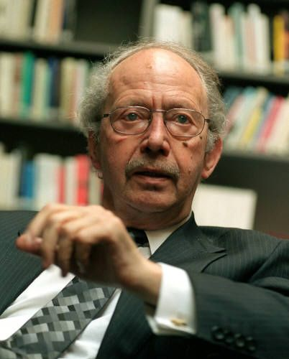
Ralf Dahrendorf
a. Konflik antara atau dalam peran sosial (intrapribadi), misalnya antara peran-peranan dalam keluarga atau profesi (konflikk peran )
b. Konflik antara kelompok-kelompok social (antarkeluarga, antargank)
c. Konflik kelompok terorganisir dan tidak terorganisasi (polisi melawan massa)
d. Konflik antarsatuan nasional (peran saudara)

Slide 12
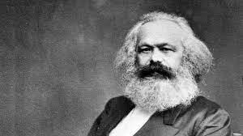
Karl Marx
Karl Marx memandang bahwa teori konflik lahir dengan beberapa konsepsi yakni konsepsi tentang kelas sosial, perubahan sosial, kekuasaan dan negara dimana konsepsi-konsepsi tersebut saling berkesinambungan satu sama lain.

Slide 13
Konflik Berdasarkan Tingkatannya
Vertikal
Konflik yang terjadi antara lapisan-lapisan di dalam masyarakat
-Konflik antar kelas (kelas atas dan kelas bawah
-Konflik antara pemerintah pusat dan daerah
-Konflik antara orang tua dan anak
TingkatanKonflik
Horizontal
Konflik yang terjadi antara kelompok-kelompok sosial yang sifatnya sederajat
-Konflik antarsuku
-Konflik antar ras
-Konflik antar umat beragama
-Konflik antar golongan

Slide 14
Dampak Konflik
Konflik dan upaya penyelesaian

Slide 15
Dampak Positif
Konflik dapat memperjelas aspek-aspek kehidupan yang belum jelas
Konflik dapat membantu menghidupkan kembali norma-norma lama dan menciptakan norma baru
Konflik memungkinkan adanya penyesuaian kembali norma-norma, nilai-nilai, serta hubungan sosial
Konflik dapat berfungsi sebagai sarana untuk mencapai keseimbangan kekuatan kekuatan-kekuatan yang ada di dalam masyarakat
Konfli meningkatkan solidaritas sesama anggota kelompok yang sedang mengalami konflik dengan kelompok lain
Konflik sebagai jalan untuk mengurangi ketergantungan antar individu dan kelompok
Konflik memunculkan sebuah kompromi baru apabila pihak yang berkonflik berada dalam kekuatan yang seimbang

Slide 16
Dampak Negatif
01
03
02
04
Keretekan hubungan antar individu dan persatuan kelompok
Berubahnya kepribadian para individu
Munculnya dominasi kelompok pemenang atas kelompok atas kelompok yang kalah
Kerusakan harta benda dan hilangnya nyawa manusia
Dampak negatif konflik

Slide 17
Penyelesaian Konflik
01
03
04
05
07
06
02
Konsiliasi
Mediasi
Arbitrasi
Koersi
Mempertemukan pihak-pihak yang berselisih guna mencapai persetujuan bersama untuk mberdamai. Pihak ketiga tidak bmembantu sampai tuntas hanya memberikan pertimbangan-pertimbangan.
Menggunakan seorang perantara(mediator). Mediator tidak memiliki wewenang untuk memberikan keputusan mengikat, melainkan pihak yang bersengketa sendiri yang mengambil keputusan ntuk menghentikan perselisihan.
Melalui pengadilan dengan seorang hakim(arbiter) sebagai pengambil keputusan. Arbiter memberi keputusan yang mengikat pihak yang bersengketa dan keputusannya wajib ditaati.
Menggunakan paksaan fisik atau psikologis. Pihak yang menggunakan paksaan adalah pihak yang kuat serta menentukan syaratuntuk menyerah dan berdamai dan harus diterima oleh pihak yang lemah.
Detente
Gencatan Senjata
Stalemate
Mengurangi hubungan tegang dengan pihak yang bertikai. Sebagai upaya untuk mengadakan pendekatan dalam rangka koordinasi untuk mencapai perdamaian.
Penangguhan permusuahan dalam jangka waktu tertentu,guna melakukan suatu pekerjaan tertentuyang tidak bias di ganggu. Ex:melakukan perawatan bagi yang luka-luka, menguburkan yang tewas, mengadakan perundingan perdamaian, serta merayakan hari suci keagamaan
Ketika kedua belah pihak yang bersengketa memiliki kekuatan yang seimbang. Sehingga, tidak mungkin lagi untuk maju atau mundur. Ex: Adu senjata antara Amerika dan Uni Soviet pada masa perang dingin.

Slide 18
JANGAN LUPA DIBACA DAN DIPAHAMI YA!!!
☺☺☺

